Slide 1

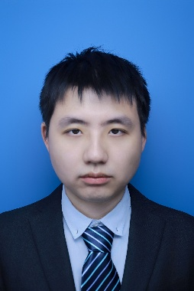


汪 正吉
これまでの経験
楽天銀行を選択した理由
顧客ターゲットの分類
価値の高いデータの保有
楽天グループデータのアクセス
テクノロジー志向の雰囲気
建築エネルギー消費量の予測
将来貢献したいこと
組織の効率と利益を向上させる機械学習モデルを構築すること。
また、機械学習のパイプラインを構築し、それを保守・運用していくこと。
クレジットカード詐欺の検出
Notes:
これまで、香港とカナダのコンサルティング会社およびエネルギー企業で、データサイエンティストとしてインターンシップ経験しました。まずは、Marakonというコンサルティング会社分類モデルを作成し、顧客をさまざまなターゲットグループに分ける業務を行ったことがあります。また、AutoCaseで、エネルギー消費量を減少するために、建築のインフォによってエネルギー消費量の予測モデルも開発したことがあります。最後的に、プロジェクトインターンとしてCapital Oneのクレジットカードの詐欺検出予測モデルのプロジェクトにもやったことがあります。今までの経験は主にデータサイエンスに関連することなので、今DIに入ったのは、以前の経験にとてもあう業務を取り組んで、とても幸いだと思います。
楽天銀行を選択した理由は、三つがあります。まず第一に、銀行は最も価値の高いデータを保有しています。お金の取引は、その人のライフスタイルを反映できると考えます。また、楽天銀行は他の楽天グループ企業のデータにもアクセスできる可能性があり、さまざまなプロジェクトを展開する上で無限の可能性があると感じています。最後的に、他の伝統銀行と比べて、よりテクノロジー主導の文化が根付いており、IT技術で革新的な取り組みを推進しやすい環境が整っています。
将来について、組織の効率と利益を向上させる機械学習モデルを構築し続けたいと考えています。また、機械学習のパイプラインを構築し、それを保守・運用していくことにも取り組みたいです。

